Slide 1
健康大數據分析與智慧醫療的未來 臺大醫院 吳明賢博士
生醫研究目標:
預防與疾病早期發現
了解健康道疾病的轉折過程(非表面分析)
以時間向量提供有意義的資訊
量測生物學(疾病)、社會學(心理) 與環境的交互作用
生醫研究可用資料:
Multiomics: 染色體、表觀基因組、蛋白質組、人體細胞與微生物組、代謝物組
醫學影像組資料:由醫療影像(如CT、MIR)分析照片特徵，協助發展精準醫療
臨床病理資料
人類群體資料: 傳染病、流行病、遺傳流行病、環境流行病、環境毒素等

Slide 2
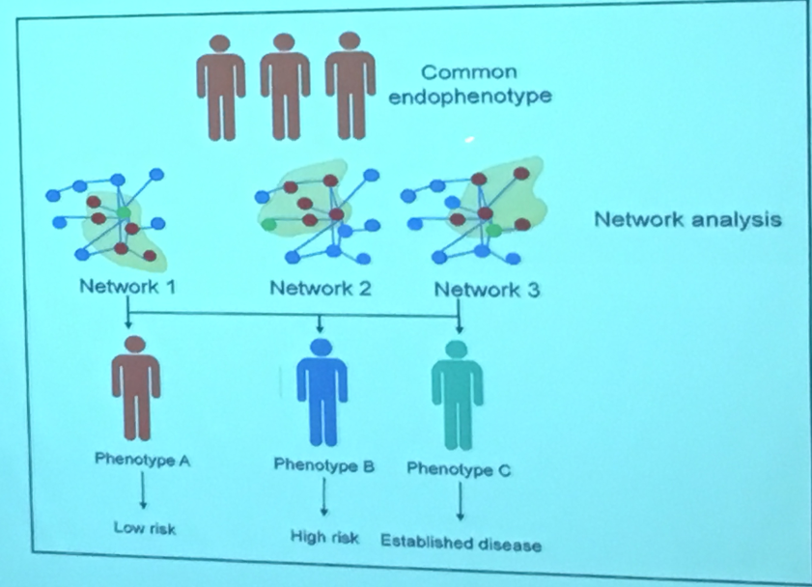
健康大數據分析與智慧醫療的未來 臺大醫院 吳明賢博士
Data Science可結合生醫資料制定精準醫療系統

Slide 3
健康大數據分析與智慧醫療的未來 臺大醫院 吳明賢博士
生醫潛在應用:
藥物研發: 新藥安全預測、舊藥新用
輔助疾病診斷與治療
健康管理裝置
遠端醫療
精準醫療
生醫大數據應用潛在問題:
無法預測疾病的發生(法律問題、民眾恐慌)
分析結果有證據與說明
資料品質不佳、資料不一致、法律問題
如何將分析結果與臨床整合及運用

Slide 4
健康大數據分析與智慧醫療的未來 臺大醫院 吳明賢博士
生醫研究目標:
預防與疾病早期發現
了解健康道疾病的轉折過程(非表面分析)
以時間向量提供有意義的資訊
量測生物學(疾病)、社會學(心理) 與環境的交互作用
生醫研究可用資料:
Multiomics: 染色體、表觀基因組、蛋白質組、人體細胞與微生物組、代謝物組
醫學影像組資料:由醫療影像(如CT、MIR)分析照片特徵，協助發展精準醫療
臨床病理資料
人類群體資料: 傳染病、流行病、遺傳流行病、環境流行病、環境毒素等

Slide 5
藉由免疫組織化學染色註解資料庫篩選癌症標記候選蛋白 陽明大學 巫坤品博士
疾病組與對照組想法:
罹患疾病A的病人 v.s 健康正常人
罹患疾病A的病人 v.s 未罹患疾病A的人(健康正常人+罹患非疾病A的病人)
Good Biomarker
病人與非病人表現亮差異大
表現量在病人身上上升
巨大表現量差異不發生在其他疾病上
生醫資料潛在問題:
不同專家資料標記不一致/同一個專家長期標記資料不一致
沒有一個準則可判定表現量正確性
IHC影像處理可能因時間不同、溫度不同而導致差異性

Slide 6
巨量資料大數據系統在醫療領域應用案例與效益分享 Cloudera 莊偉赳博士
生醫資料三大主流應用:
醫院分析
醫療健保分析
藥物濫用分析
生物科技與醫療器材等應用
美國生醫領域實際應用:
預測急診室哪些病患會突發病危
洗腎病患是否會猝死(洗腎前先檢測，是否適合洗腎)
遠端醫療
急診室決策樹分析增進手術品質
提供平台讓生醫研發資料互通，並統一控管資料進出
將基因資料與病理診斷資料結合分析，增加模型兩倍準確度

Slide 7
機器學習應用案例分享 台灣大學 張智星博士
CPR早期預警系統
CPR 與 不需 CPR 的病人比例懸殊，分析前需先利用 over sampling 與 under sampling 手法增減資料，達到資料平衡
病例結構化
醫生平均只有兩分鐘可以寫一個病人的病歷，因此透過詞意分析，將病歷資料重整（如發現肺中央出現惡性腫瘤＞腫瘤種類：惡性；腫瘤位置：肺中央）
DNN除了醫學影像辨識外，不適合分析疾病資料，因為無法解釋，醫學需要解釋

